Slide 1

RANCANG BANGUN MEDIA INFORMASI BUDAYA LOKAL KABUPATEN BANYUWANGI BERBASIS ANDROID
Bangkit Putra Pamungkas| 120010059
Sistem Komputer

Slide 2



Latar Belakang
Media informasi dapat digunakan sebagai alat bantu dalam melestarikan
budaya lokal Kabupaten Banyuwangi.
Media informasi
Kabupaten Banyuwangi
Terletak paling timur pulau jawa dan Memiliki keanekaragaman budaya adat dan tradisi.

Slide 3
Rumusan Masalah
Bagaimana merancang sistem informasi budaya lokal kabupaten Banyuwangi ?
Tujuan Penelitian
Melakukan perancangan sistem informasi budaya lokal kabuaten Banyuwangi.
Mempermudah pengguna dalam mencari informasi budaya lokal kabupaten Banyuwangi.

Slide 4



Manfaat Penelitian
Akademis
Publikasi
Mahasiswa
User

Slide 5

Ruang Lingkup
Pengguna Sistem
Admin
User

Slide 6

Ruang Lingkup
Budaya
Tari
SISTEM
Peta
Kuis Interaktif

Slide 7





Ruang Lingkup
Tools

Slide 8
Tinjauan Pustaka
Media informasi
Kabupaten banyuwangi
android
Budaya
Framework
DFD (Data Flow Diagram)
ERD (Entity Relation Diagram)
UML
Web
Metode Waterfall
Adobe Dreamweaver
XAMPP
MySQL
PHP
Android SDK

Slide 9
Metode Perekayasaan
Pengumpulan Data (Studi Literatur, Observasi)
Analisa Sistem
Perancangan Sistem
Pembuatan Program
Pengujian Program

Slide 10

Identifikasi Masalah
Fungsional
Non Fungsional

Slide 11

Pengumpulan Data
Metode Observasi
Metode Wawancara

Slide 12

Perancangan Sistem
Use Case
Aktifity Diagram

Slide 13
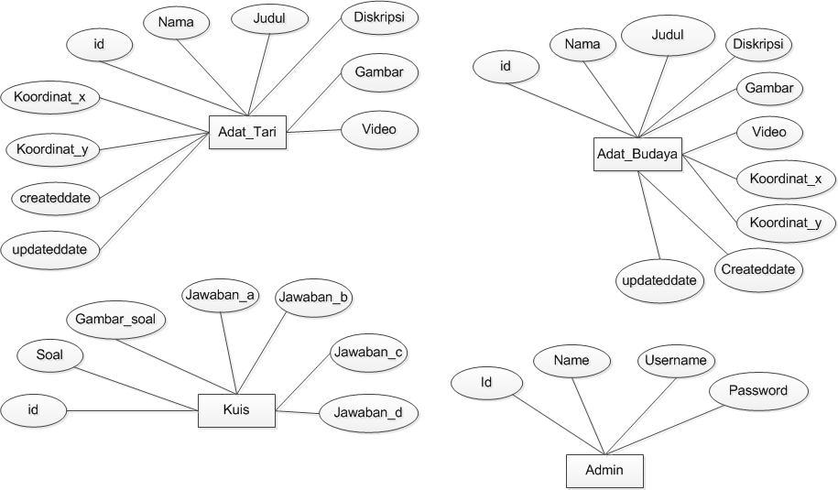
ERD (Entity Relation Diagram)

Slide 14
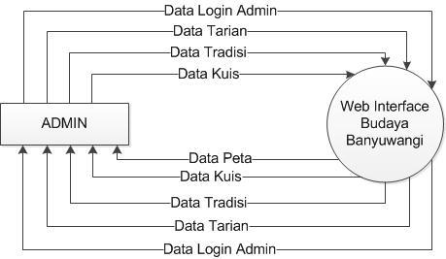
Diagram Konteks

Slide 15
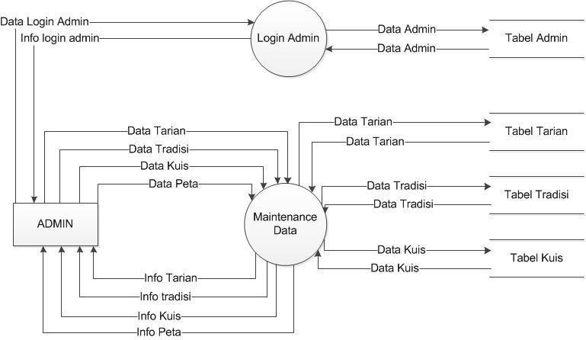
DFD Level 0

Slide 16
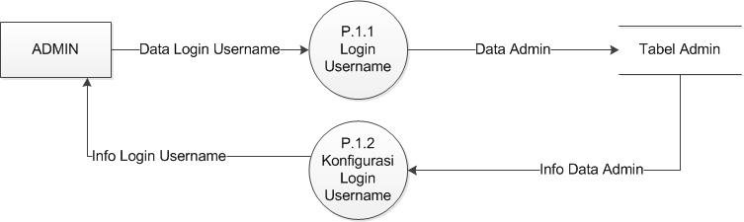
DFD Level 1 Login

Slide 17
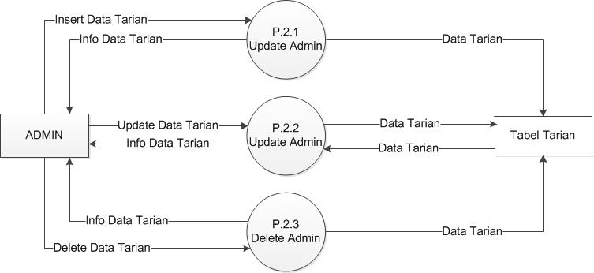
DFD Level 1 Maintenan Data Tarian

Slide 18
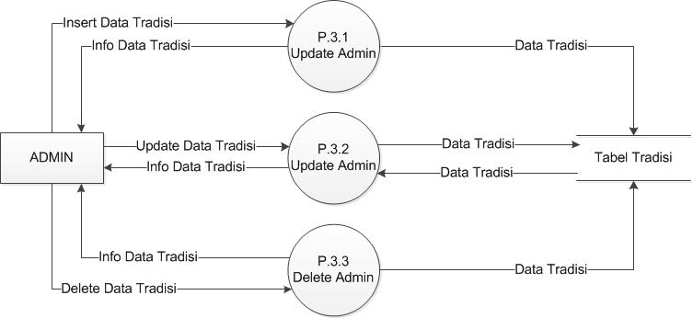
DFD Level 1 Maintenan Data Tradisi

Slide 19
DFD Level 1 Proses Login Web Admin

Slide 20
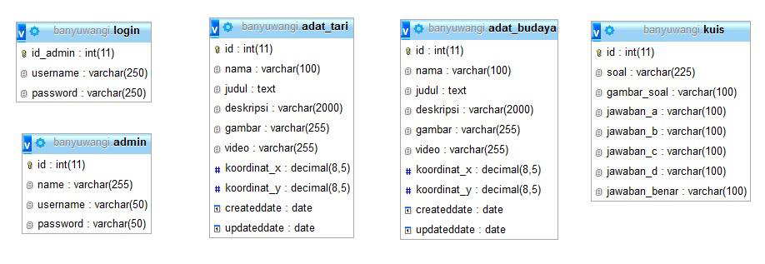
Konseptual Database

Slide 21
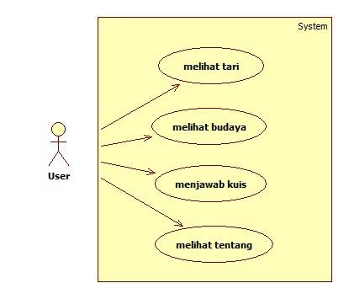
Use Case Pada Sistem Android

Slide 22
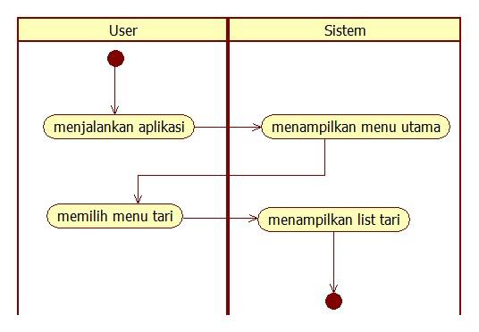
Aktifity Diagram Menampilkan Menu Tari

Slide 23
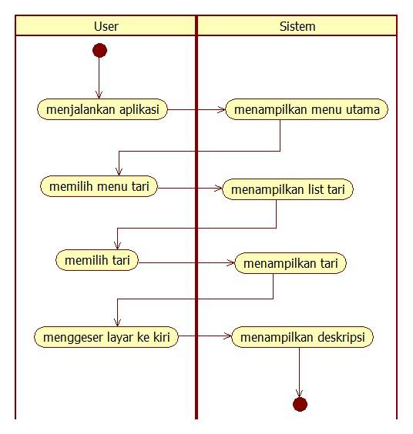
Aktifity Diagram Menampilkan Deskripsi Tari

Slide 24
Mocup sistem
Web admin
android

Slide 25
Kesimpulan
Aplikasi kebudayaan lokal kabupaten banyuwangi dapat memberikan kemudahan kepada pengguna .
Aplikasi budaya banyuwangi dapat membantu mempromosikan budaya lokal kabupaten banyuwangi secara mobile.

Slide 26
Saran
Aplikasi budaya banyuwangi diharapkan nantinya dapat di kembangkan diplatform lain.
Aplikasi budaya banyuwangi dapat dikembangkan dengan menggunakan bahasa lain, agar pengguna warga negara asing mendapat kemudahan dalam menggunakan aplikasi budaya banyuwangi.

Slide 27
TERIMA KASIH

